Slide 1




ОСОБЕННОСТИ ПИТАНИЯ ПРИ ГИПОТРОФИИ У ДЕТЕЙ С ДЦП
У пациентов с детским церебральным параличом имеются выраженные затруднения с приемом пищи, что приводит к гипотрофии.
Гипотрофия —характеризуется относительным снижением массы тела ребёнка по отношению к его длине, нарушающее правильное развитие и функции отдельных органов и систем.
(Обучающий скрининг тест на гипотрофию см. в кармашке 1)
Приобретенные гипотрофии при ДЦП определяются течением самой болезни:
- повышенный расход энергии, снижение мышечной и жировой массы, поведенческие особенности;
сложность со вскармливанием в результате нарушений жевания и
глотания;
замедленное развитие в результате повреждения мозговых центров, обеспечивающих питание и рост;
зубной кариес, гипоплазия эмали и другие стоматологические проблемы..
Диетотерапия при гипотрофии у детей с ДЦП
При гипотрофии I степени достаточно просто наладить правильное питание ребенка, упорядочить режим кормлений, позаботиться о том, чтобы в его рацион входило достаточное количество белковой пищи и продуктов, богатых витаминами.
Родителям ребенка необходимо соблюдать правила кормления и обратить внимание на положение при кормлении, требование к пище. (Памятка «Кормление пациентов в Кармашке3)
Г ипотрофия II и III степени как правило, лечится в стационарных условиях и требует значительно больших усилий.
Проводя лечебное питание, врач ведет расчеты основных пищевых веществ рациона ребенка на 1 кг его массы тела. При этом количество белков и углеводов рассчитывается исходя из возрастных физиологических норм на ту массу тела, которую ребенок должен иметь по возрасту. (Нормы питания по возрасту в кармашке 2)
И еще один момент следует учитывать при организации питания детей, страдающих гипотрофией. При всех видах гипотрофии, даже при незначительном дефиците массы тела, у детей отмечаются явления гиповитаминоза. Поэтому в питание таких детей следует вводить максимальное количество свежих овощей, фруктов, ягод, а при их недостатке — витаминные препараты.
Тарелка питания для детей
Недоедание ведёт к авитаминозам, снижению
Для обогащения рациона ребенка белком можно использовать и новые диетические специализированные высокобелковые смеси
- "Сывороточные гидролизаты" , например такие как: Фрисопеп, Нутрилон Пепти ТСЦ, Алфаре
способности к заживлению, усталости, нарушению концентрации внимания, ухудшению интеллектуальных способностей, снижению выносливости, ухудшению
качества жизни, хрупкости костей и переломам,
1
Скрининг тест на
гипотрофию
2
Нормы питания детей по возрасту
3
Правила кормления детей
ухудшению моторных навыков и усилению спастичности.
Bandini, L. G., Schoeller, D. A., Fukagawa, N. K., Wykes, L. J., & Dietz, W. H. (1991). Body composition and energy expenditure in adolescents with cerebral palsy or myelodysplasia. Pediatric Research, 29(1), 70-77.
Бакалавр прикладного сестринского дела _выпускники 2019 года

Slide 2

ОСОБЕННОСТИ ПИТАНИЯ
ПРИ ГИПОТРОФИИ У ДЕТЕЙ С ДЦП
Бакалавр прикладного сестринского дела _выпускники 2019 года
Подготовили: Молдагалиева Гульнар
Баймуханбетова Ботакоз Жалбырова Думанкуль Булхаирова Алия
Астана 2017

Slide 3

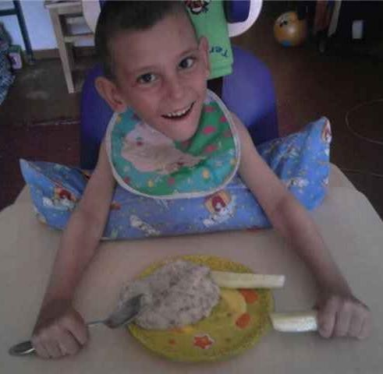
ОСОБЕННОСТИ ПИТАНИЯ ПРИ ГИПОТРОФИИ У ДЕТЕЙ С ДЦП
Детский церебральный паралич — одна из форм патологии нервной системы, являющихся мишенью для нейродиетологии.
У пациентов с ДЦП имеются выраженные затруднения с приемом пищи, что приводит к гипотрофии.
Гипотрофия — характеризуется относительным снижением массы тела ребёнка по отношению к его длине, нарушающее правильное развитие и функции отдельных органов и систем. (Bandini, L. G.,1991)
(Обучающий скрининг тест на гипотрофию см. в кармашке 1)

Slide 4

Приобретенные гипотрофии при ДЦП определяются течением самой болезни:
- повышенный расход энергии, снижение мышечной и жировой массы, поведенческие особенности;
сложность со вскармливанием в результате нарушений жевания и глотания;
замедленное развитие в результате повреждения мозговых центров, обеспечивающих питание и рост;
зубной кариес, гипоплазия эмали и другие стоматологические проблемы. (Bandini, L. G.,1991)

Slide 5
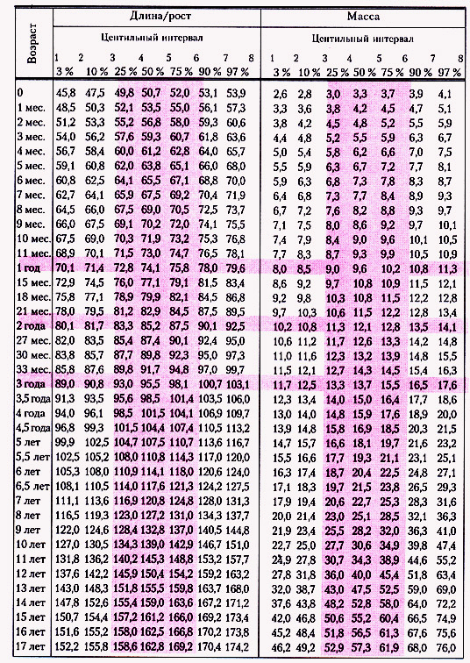
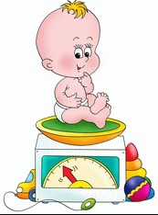
Скрининг тест на гипотрофию
Гипотрофия I степени: ДМТ от 15 % до 20%; Гипотрофия II степени: ДМТ от 20 % до 30%; Гипотрофия III степени: ДМТ от 30 % и выше Дефицит Массы Тела в процентах (ДМТ%).
ДМТ % рассчитывается по следующей формуле:
ДМТ%=100% - ((ФМТ: РМТ) х 100%)
ФМТ (кг)= Фактический вес
РМТ (рекомендуемая масса тела) =25%-75% по таблице
Примеры расчета:
Возраст ребенка 15 месяцев (1 год и 3 месяца) и он весит 6 кг Теперь произведем расчет:
ДМТ%=100% - ((6кг: 10,8кг) х 100%)= 44,4%
6кг- фактический вес ребенка
10,8кг –рекомендуемый вес, согласно таблице. Значит у ребенка дефицит массы тела III степени.
Возраст ребенка 6 лет и он весит 15кг ДМТ%=100%-((15кг:20кг 400гр)х100%)=26,4% 15кг-фактический вес ребенка
20кг 400гр- рекомендуемый вес, согласно таблице. Значит у ребенка дефицит массы тела II степени.

Slide 6

Диетотерапия при гипотрофии у детей с ДЦП
При гипотрофии I степени достаточно просто наладить правильное питание ребенка, упорядочить режим кормлений, позаботиться о том, чтобы в его рацион входило достаточное количество белковой пищи и продуктов, богатых витаминами.
Гипотрофия II и III степени как правило, лечится в стационарных условиях и требует значительно больших усилий.
Проводя лечебное питание, врач ведет расчеты основных пищевых веществ рациона ребенка на 1 кг его массы тела.
При этом количество белков и углеводов рассчитывается исходя из возрастных физиологических норм на ту массу тела, которую ребенок должен иметь по возрасту. (Студенкин, 2012)
(Нормы питания по возрасту в кармашке 2 (Барановский, А. Ю. (2012)))

Slide 7
Диетотерапия при гипотрофии у детей с ДЦП
При гипотрофии I степени достаточно просто наладить правильное питание ребенка, упорядочить режим кормлений, позаботиться о том, чтобы в его рацион входило достаточное количество белковой пищи и продуктов, богатых витаминами.
Гипотрофия II и III степени как правило, лечится в стационарных условиях и требует значительно больших усилий.
Проводя лечебное питание, врач ведет расчеты основных пищевых веществ рациона ребенка на 1 кг его массы тела. При этом количество белков и углеводов рассчитывается исходя из возрастных физиологических норм на ту массу тела, которую ребенок должен иметь по возрасту. (Нормы питания по возрасту в кармашке 2)
Для обогащения рациона ребенка белком можно использовать и новые диетические специализированные высокобелковые смеси -
"Сывороточные гидролизаты" , например такие как:
Фрисопеп, Нутрилон Пепти ТСЦ, Алфаре
Тарелка
питания для детей
И еще один момент следует учитывать при организации питания детей, страдающих гипотрофией. При всех видах гипотрофии, даже при незначительном дефиците массы тела, у детей отмечаются явления гиповитаминоза. Поэтому в питание таких детей следует вводить максимальное количество свежих овощей, фруктов, ягод, а при их недостатке — витаминные препараты.
Недоедание ведёт к авитаминозам, снижению способности к заживлению, усталости, нарушению концентрации внимания, ухудшению интеллектуальных способностей, снижению выносливости, ухудшению качества жизни, хрупкости костей и переломам, ухудшению моторных навыков и усилению спастичности.
Нормы питания детей по возрасту

Slide 8
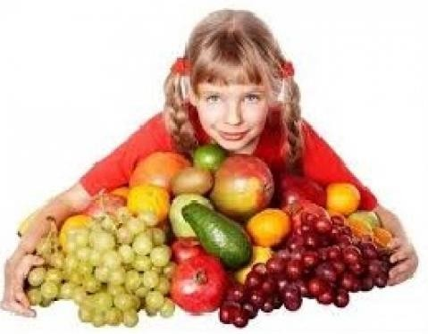
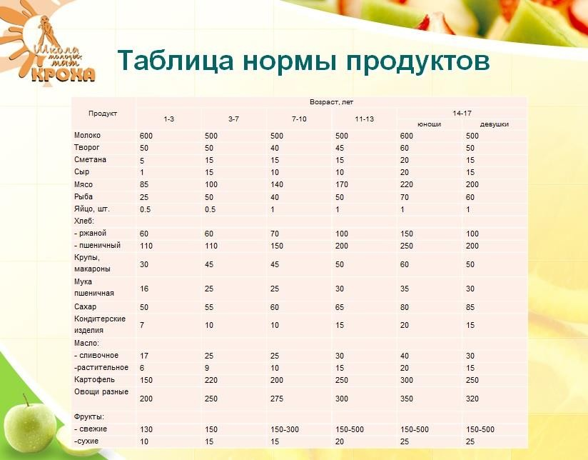
(гр)

Slide 9

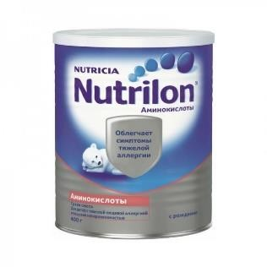
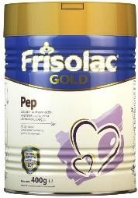

Диетотерапия при гипотрофии у детей с ДЦП
Для обогащения рациона ребенка белком дополнительно можно использовать и новые диетические специализированные высокобелковые смеси "Сывороточные гидролизаты»,
например, такие как:
Фрисопеп, Нутрилон Пепти ТСЦ, Алфаре…
И еще один момент следует учитывать при организации
питания детей, страдающих гипотрофией.
При всех видах гипотрофии, даже при незначительном дефиците массы тела, у детей отмечаются явления гиповитаминоза.
Поэтому в питание таких детей следует вводить максимальное количество свежих овощей, фруктов, ягод, а при их недостатке
— витаминные препараты.

Slide 10

Недоедание ведёт
к авитаминозам,
снижению способности к заживлению,
к усталости,
нарушению концентрации внимания,
ухудшению интеллектуальных способностей,
снижению выносливости,
ухудшению качества жизни,
хрупкости костей и переломам,
ухудшению моторных навыков и усилению спастичности.

Slide 11
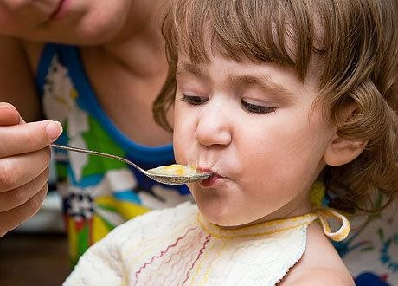
Правила кормления
Родителям ребенка необходимо соблюдать правила кормления и обратить внимание на положение при кормлении, требование к пище.
Памятка
«Кормление пациентов с ограниченными возможностями»

Slide 12
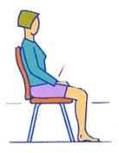
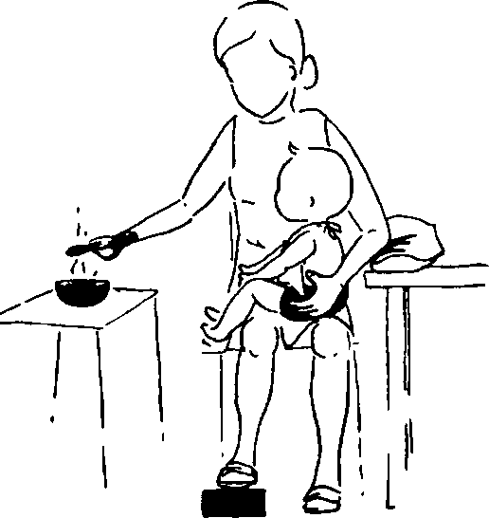
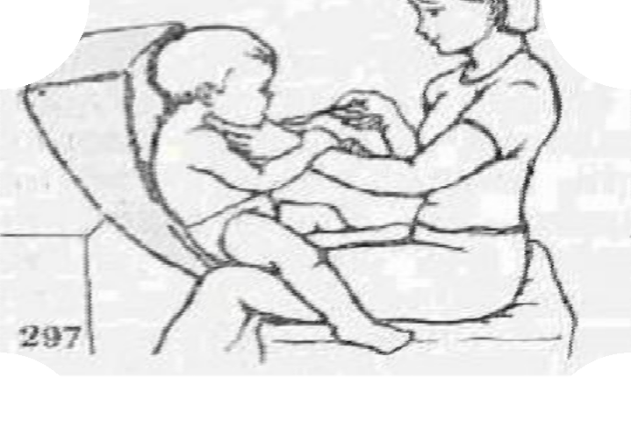
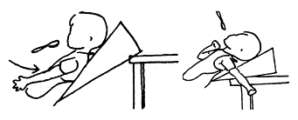
Памятка
«Кормление пациентов с ограниченными возможностями»
ПОЛОЖЕНИЕ ПРИ КОРМЛЕНИЕ СИДЯ
Положение головы прямо перед собой (физиологическое)
Угол 90 градусов нижней челюсти 3.Кормление проводят в положении сидя с опорой под спину.
4. Правило прямых углов (90-90-90)
Ребенка с достаточным контролем головы можно кормить, держа на коленях; при этом мать одну ногу ставит на подставку, чтобы согнуть бедра ребенка и тем самым предупредить разгибание ног
(чтобы ребенок не выгибал туловище и не запрокидывал голову – ноги согнуть в тазобедренных суставах
и поддерживать их под коленями, чтобы ноги были выше ягодиц.
ПОЛОЖЕНИЕ ПРИ КОРМЛЕНИИ ЛЕЖА
1. Головной конец кровати перед приемом
ПРАВИЛА КОРМЛЕНИЯ
Желательно, чтобы глаза матери находились на одном уровне с глазами ребёнка.
Ложку рекомендуется подносить спереди и прямо.
Пища подается в комфортном для пациента темпе.
Перед тем, как давать следующую ложку, нужно убедиться, что полость рта полностью свободна от предыдущей порции пищи.
В ходе процесса питания перемежайте две
- три ложки еды одной - двумя ложками воды. Это позволяет очистить слизистые от следов густой пищи и облегчить проглатывание следующей порции.
6. Допускаются 1 - 2 минутные перерывы для
отдыха и восстановления дыхания пациента.
пищи
поднимают до угла 45º - 60º так, чтобы её "линия сгиба" попадала на область тазобедренных суставов.
Противопоказано положение пациента с согнутыми
шеей и грудным отделом позвоночника.
Спина во время еды должна быть прямой.
Нельзя насильно кормить и поить ребенка!
Запрещается закладывание, вливание пищи напитков в рот на вдохе и при плаче! Подача и проглатывание еды производится под контролем вдоха и выдоха.
Если пациент закашлялся, кормление необходимо на время прервать.
Удобно для кормления положение спереди от матери лицом к ней. Ребенка: располагают на специальном сидении либо под спину подкладывают клин, подушку.

Slide 13
Памятка
«Кормление пациентов с ограниченными возможностями»
ПОСЛЕ ПРИЕМА ПИЩИ
После приема пищи обязательно очистите полость рта
пациента от остатков еды и напитков.
Особое внимание уделите щечным карманам и состоянию десен.
Внимание! По окончании еды переводить пациента в горизонтальное положение сразу нельзя! Так как может возникнуть рефлюкс (регургитация, обратное забрасывание) пищи из желудка в пищевод и далее в полость рта. В этом случае человеку угрожает аспирация (поперхивание) продуктами питания.
Даже в возвышенном положении имеется возможность возникновения отрыжки или рвотных движений. Чтобы избежать этих нежелательных явлений, понаблюдайте ещё 10 - 15 минут.
Желательно не начинать занятия связанные с выраженными физическими или эмоциональными нагрузками (ЛФК, логопедический массаж) в течение часа после кормления. Дайте пациенту отдохнуть и прийти в себя.
Строго следуя рекомендациям по кормлению, легко избежать смертельно опасной угрозы аспирации пищи и напитков.
ТРЕБОВАНИЕ К ПИЩЕ
Наиболее комфортная консистенция содержимого употребляемого блюда для пациентов с нарушением акта жевания и глотания - пюреобразная или кашеобразная с гладкой поверхностью (кисель, протертая овсяная каша).
Предпочтительно измельчить или протереть любую подготовленную для кормления пищу и довести её до консистенции густой сметаны.
В водянистый суп можно добавить хлебный мякиш, дать
набухнуть, затем перемешать.
Слишком густое картофельное пюре можно развести водой, бульоном или молоком.
Особого внимания требуют продукты, содержащие всевозможные включения. Необходимо следить за отсутствием пленок в овсяной каше, комков - в манной и рисовой. Йогурты и кисели выбирайте без кусочков фруктов и ягод.
Температура пищи должна быть комнатной.
Вкусная еда воспринимается более охотно. Быстрее и качественнее проглатывается.

Slide 14
Литература
Bandini, L. G., Schoeller, D. A., Fukagawa, N. K., Wykes, L. J., & Dietz, W. H. (1991). Body composition and energy expenditure in adolescents with cerebral palsy or myelodysplasia. Pediatric Research, 29(1), 70-77.
Барановский, А. Ю. (2012). Диетология: руководство: Издательский дом" Питер".
Изображения использованы из: https://ppt-online.org/29741
http://www.childrenspace.by/meditsina/voprosy-pitaniya-i-
kormleniya/item/134-shvedskaya-regionalnaya-programma-pomoshchi- detyam-s- dtsp-pitanie-i-pribavka-v-vese.html
Get-your-kids-to-like-healthy-foods-728x484
Студенкин, В. М. (2012). Нейродиетология детского возраста.

